Slide 1
P
eBusiness - Project Work
Gruppo ICT - Enterprise
Vincenzo Ampolo (750336)
Syed Hassan Gilani (751947)
Giuseppe Gizzi(766891)
Gianluca Locati (767001)
Matteo Moscheni (766683)
Andrea Parola (750882)

Slide 2

Indice
Spinte / barriere al cambiamento
Analisi esterna
Mappatura dei processi
Analisi delle prestazioni
Analisi delle criticità
Analisi dei costi di transazione
Effetti del cambiamento
Analisi dei benefici
Gestione del cambiamento
Sviluppi futuri

Slide 3


Perché cambiare ?
Motivazioni che hanno spinto Renner ad introdurre la fatturazione elettronica:
riduzione costi (stampa, invio, conservazione, consultazione)
possibili agevolazioni accesso a credito bancario
cessione responsabilità conservazione
riduzione archivio e conseguente semplificazione della consultazione

Slide 4
Resistenze al cambiamento
Quadro normativo italiano molto vincolante rispetto ai paesi esteri
Opportunità per estendere la fatturazione elettronica al ciclo passivo
Benefici ottenibili non facilmente indentificabili
Presenza di benefici tangibili e intangibili
Ciclo dell’ordine molto frammentato, con conseguente difficoltà di standardizzazione del processo
Razionalizzazione dei canali di vendita
Rischio di spill-over di informazioni strategiche
Fiducia in un istituto bancario rinomato come Unciredit
Responsabili IT poco propensi al cambiamento
Cultura aziendale volta all’innovazione
Resistenze da parte dei clienti circa l’adozione del nuovo processo
Problema tutt’ora irrisolto

Slide 5

Mappatura dei Processi
MAPPATURA DEI PROCESSI

Slide 6
Diagramma delle fasi as-is
Fatturazione
Composizione fattura
Emissione fattura
Conservazione fattura
Preparazione fattura
Controllo fattura
Stampa fattura
Invio fattura

Slide 7
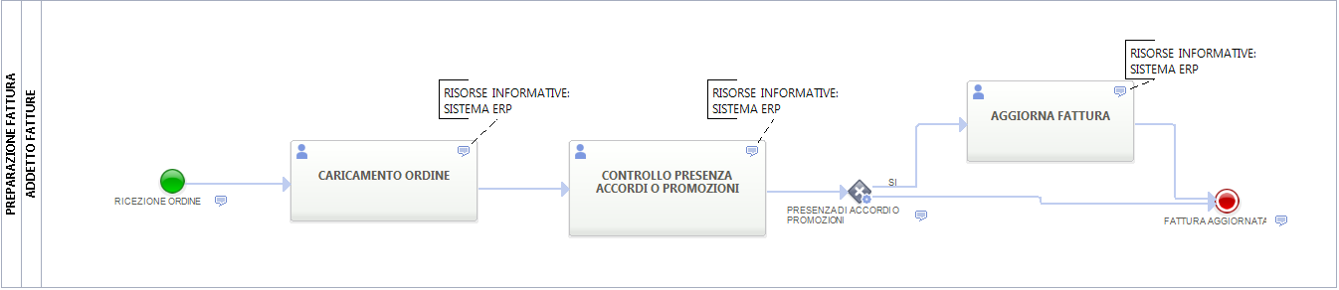
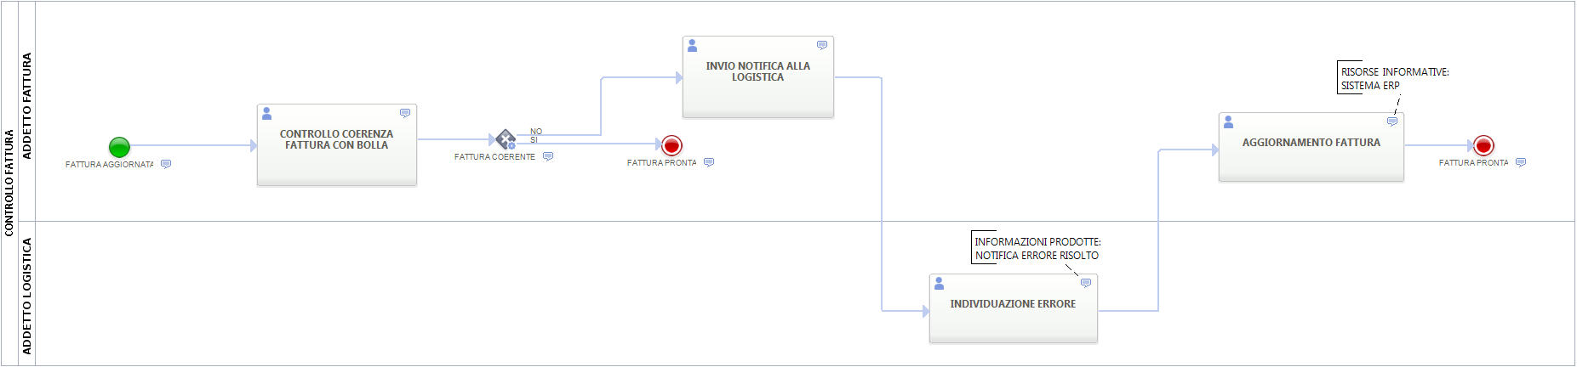
Flusso delle attività as-is
PREPARAZIONE FATTURA
CONTROLLO FATTURA

Slide 8

Analisi delle prestazioni
ANALISI DELLE PRESTAZIONI

Slide 9
Analisi delle prestazioni
Prestazioni
Indicatori generali
Indicatori interni
Indicatori esterni
Volumi input
Livelli
risorse
Volumi output
Costi
Tempi
Qualità
Flessibilità
Numero contestazioni
Numero fatture archiviate
Numero addetti
Numero fatture processate
Numero note di credito
Lead time di risposta
Numero errori
Tempo di modifica
Costi
Tempi
Qualità
Flessibilità
Costo di processamento
Costo di mantenimento
Tempo di processamento
Tempo di reperimento
Tempo di verifica errore
Conformità con bolla
Tempo di modifica

Slide 10
Selezione degli indicatori
Al fine di ottenere un monitoraggio efficace e semplice da gestire tutti gli indicatori sono stati valutati in termini di robustezza e fattibilità, declinati secondo cinque diverse dimensioni di analisi:
Comprensibilità – facilità di comprensione
Misurabilità – facilità ed economicità della misurazione
Significatività – impatto sul processo
Frequenza – coerenza tra frequenza di cambiamento della misura e frequenza di misurazione
Strutturazione – grado di oggettività della misurazione
Ognuna di esse è stata giudicata secondo una comune scala di valori con 5 punteggi possibili
5
4
3
2
DIMENSIONE NON SODDISFATTA / INCOERENTE
DIMENSIONE PIENAMENTE SODDISFATTA / COERENTE
1
Il punteggio complessivo è la somma dei cinque criteri, ponderati con i seguenti pesi:
Comprensibilità → 0,2
Misurabilità → 0,15
Significatività → 0,4
Frequenza → 0,1
Strutturazione → 0,15

Slide 11
Valutazione della robustezza degli indicatori
KPI | Comprensibilità | Costo elaborazione | Significatività | Frequenza | Strutturazione | Media pesata
Numero contestazioni | 5 | 4 | 4 | 4 | 5 | 4,35
Numero fatture archiviate | 5 | 5 | 2 | 4 | 5 | 3,7
Numero addetti | 5 | 5 | 2 | 5 | 5 | 3,8
Numero fatture processate | 5 | 3 | 4 | 4 | 5 | 4,2
Numero note di credito | 5 | 4 | 4 | 4 | 5 | 4,35
Costo di processamento | 5 | 3 | 5 | 3 | 5 | 4,5
Costo di mantenimento | 5 | 3 | 5 | 3 | 5 | 4,5
Conformità con bolla | 5 | 4 | 3 | 1 | 5 | 3,65
Tempo di processamento | 5 | 4 | 4 | 3 | 5 | 4,25
Tempo di reperimento | 5 | 4 | 4 | 3 | 5 | 4,25
Tempo di verifica errore | 5 | 3 | 4 | 2 | 5 | 4
Tempo di modifica | 5 | 3 | 3 | 2 | 5 | 3,6
Numero errori | 5 | 4 | 3 | 3 | 5 | 3,85
Lead time di risposta | 5 | 3 | 3 | 3 | 5 | 3,7

Slide 12
Profilatura dei KPI
Indicatore: COSTO DI PROCESSAMENTO
DESCRIZIONE | Costo totale di processamento di una fattura
METRICA | Costo (imbustamento + spedizione + materiale diretto) + (ore uomo necessarie)*(costo orario del lavoro)
UNITA’ DI MISURA | Euro
LIVELLO DI AGGREGAZIONE | Azienda
FONTE | Amministrazione
FREQUENZA | Annuale
VALORI | 3,96 €/fattura *
* Dopo l’implementazione del nuovo sistema di fatturazione elettronica, la metrica, ovviamente, sarà: (ore uomo necessarie)*(costo orario del lavoro) + costo del servizio/numero fatture **Il costo di processamento di una singola fattura è stato calcolato come: Materiali diretti: 10 fogli/copia*0,06€/foglio*2 copie/fatture = 1,2€/fattura Spedizione: 0,06€/busta*1 busta/fattura + 1,4€/francobollo*1 francobollo/fattura = 1,46€/fattura Lavoro diretto: 0,065h/fattura * 20€/h = 1,3€/fattura (Il costo del lavoro diretto è stato calcolato ipotizzando l’impiego di mezza risorsa equivalente, su un totale di 15.000 fatture all’anno, con un costo della manodopera di 20€/h )

Slide 13
Analisi del valore
LEGENDA:
Attività di valore per l’azienda
Attività di valore per l’azienda e per il cliente
OUTPUT
Controllo coerenza con bolla
Invio
fattura
Controllo presenza accordi e promozioni
INPUT
Affrancamento e imbustamento
Ricezione
ordine
Aggiornamento fattura
Conservazione fattura
Stampa fattura

Slide 14
Valutazione delle determinanti e criticità
DETERMINANTE | CRITICITA’ AS IS | TO BE
Flusso delle attività | Molte attività non creano valore aggiunto per il cliente finale | Dando in outsourcing il processo di fatturazione sono state eliminate tutte le attività a scarso valore aggiunto
Organizzazione | Mancanza di un Process Owner Attività semplici e complesse eseguite dagli stessi operatori | Grazie all’esternalizzazione del processo non è più necessario un Process Owner, e gli addetti sono stati sollevati dai compiti prettamente operativi
Risorse e Competenze | Eccessiva saturazione delle risorse in alcuni momenti, con prospettive di peggioramento al crescere dei volumi di fatture da processare | Non sarà necessario aumentare il personale adibito alla fatturazione, permettendo agli attuali operatori di sviluppare nuove competenze per ruoli a maggior valore aggiunto, valorizzando al massimo le risorse presenti in azienda
Pianificazione e Controllo | Scarso controllo delle prestazioni | Possiamo ragionevolmente supporre la presenza di SLA (Service Level Agreement) con Unicredit, con conseguente aumento di controlli
Tecnologia | Non sono supportate fatturazione elettronica e conservazione sostitutiva | L’azienda offre la possibilità ai clienti di usufruire del servizio di fatturazione elettronica, con reciproci vantaggi

Slide 15
Analisi dei costi di transazione
Complessità descrittiva
Bassa
Alta
Specificità
Bassa
Alta
Incertezza
Bassa
Alta
Frequenza delle transazioni
Bassa
Alta
Mercato competitivo Mercato collaborativo Integrazione verticale

Slide 16

EFFETTI DEL CAMBIAMENTO

Slide 17
Diagramma delle fasi to-be
Fatturazione
Composizione fattura
Emissione fattura
Conservazione fattura
Preparazione fattura
Controllo fattura
Stampa fattura
Invio fattura

Slide 18
Diagramma delle fasi to-be
Fatturazione
Preparazione fattura
Controllo e invio fattura

Slide 19
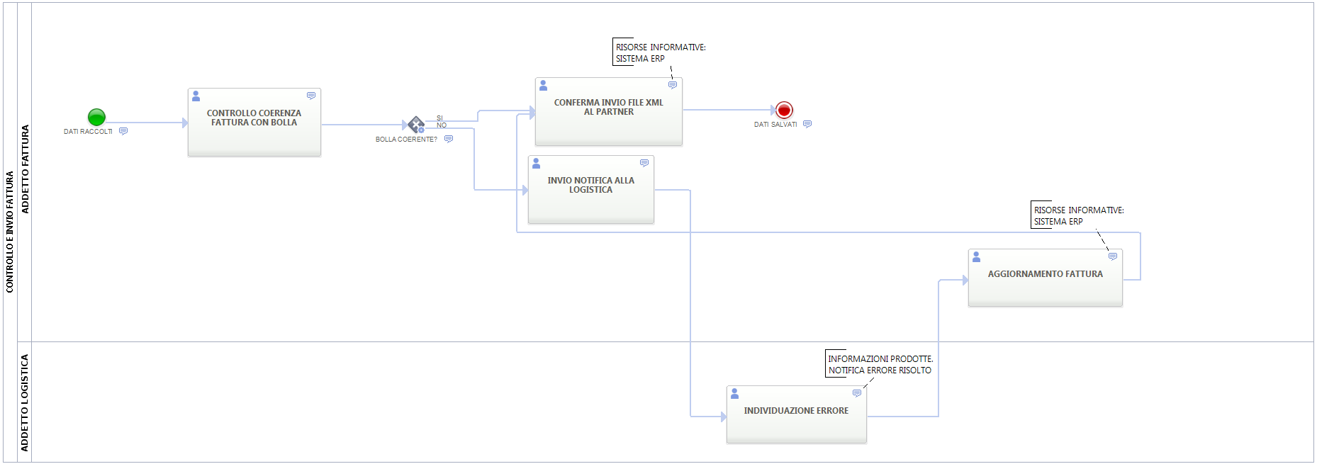
Flusso delle attività to-be
CONTROLLO E INVIO FATTURA

Slide 20
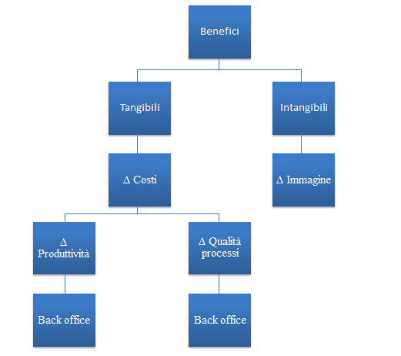
Analisi dei benefici

Slide 21

Analisi dei benefici
COSTI
- Costi energetici gestione magazzino (non quantificabili)
Costo stampa fatture=15.000*10*0,1*2 = 3.000 €
(fatture mediamente di 10 pagine stampate in duplice copia) - Costo dei fogli = 15000*10*0,06*2 = 1.800 € - Costo delle buste = 15000*0,06 = 90 € - Costo di affrancatura = 15000*1,40 = 2.100 €
TOTALE 34.000 €
+ Costo servizio = 6.000€
Risparmio netto stimato: 28.000 €
Risparmio dichiarato da Renner: circa 26.000 €
Vantaggio competitivo
TEMPO DI COSULTAZIONE
BENEFICI
INTANGIBILI
Trasparenza verso banca
26 ore/uomo
Snellimento processo

Slide 22

Valutazione dell’investimento
I flussi differenziali nei cinque anni in cui abbiamo considerato valido l’investimento sono: F1 = 26.000€ F2 = 32.500€ F3 = 40.625€ F4 = 49.968€ F5 = 59.962€
Ipotesi:
- k =15%
- tassa corporate del 40% - Tasso di crescita dei costi associati all’emissione delle fatture equivalenti al tasso di crescita del fatturato.
Costo opportunità relativo agli incontri di formazione:
16h* 2 responsabili * 40€/h = 1.280 € 8h* 3 operatori * 20€/h = 480 €
NPV = 81.400 € - 1.760 € = 79.640€

Slide 23
Gestione del cambiamento
- Politica e cultura aziendali volte all’innovazione e alla sperimentazione di nuovi modelli organizzativi e tecnologici
Nessuna particolare
resistenza al cambiamento
grazie a
- Buone risorse tecnologiche di base. Ottima collaborazione con il partner fornitore del già presente ERP in fase di implementazione del progetto.
tempi del CAMBIAMENTO
ridotti
- Elevato commitment da parte di tutti gli attori del processo nonostante l’approccio top down nella fase di implementazione.

Slide 24
Sviluppi futuri
Integrare la fatturazione passiva
nei sistemi telematici già sviluppati per gestire il ciclo attivo.
Costi per la gestione dell’archivio e per la consultazione delle fatture azzerati.
Unificare il ciclo di fatturazione con il ciclo bancario permetterebbe:
- anticipi delle fatture da parte di Unicredit
- emissioni automatiche della ri.ba. Dopo un tasso di tempo prefissato
- pagamento automatico delle fatture passive, previa verifica del personale di Renner
Informatizzare la gestione del magazzino:
aggiornamento automatico delle materie prime (barcode, qr-code o rd) e dello stock o delle merci evase(cip rfid).
Ciò comporterebbe un notevole risparmio di tempo nelle fasi di preparazione e controllo degli ordini
Creazione portale web per la raccolta ordini.
Implementazione di Sharepoint software, integrato con l'ERP, permetterà di creare report aziendali e avere un controllo maggiore della qualità dei processi, potendo quindi individuare più facilmente eventuali criticità.

Slide 25
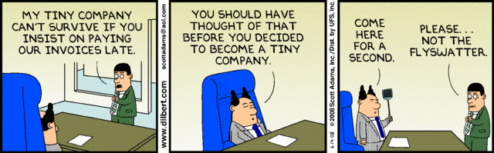

Slide 26
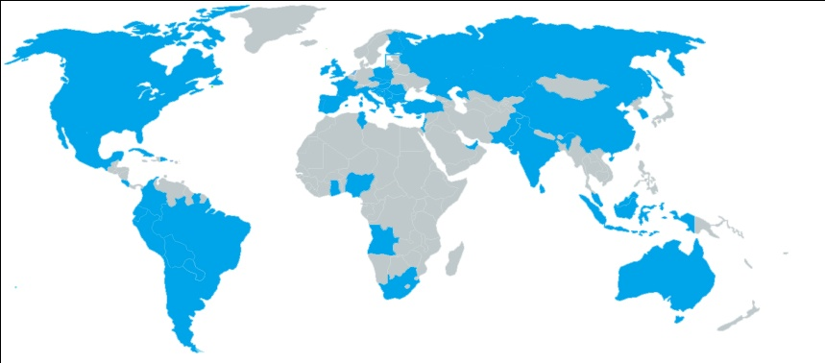
Introduzione - Renner
Azienda bolognese produttrice di vernici per legno in rapida espansione
Trend Fatturato 2004-2010 (€/k)
Attualmente occupa il quinto posto tra gli operatori del mercato italiano in termini di quantità di vernici vendute
Appartiene al network “Renner Global Alliance”
Stabilimenti produttivi in Italia, Brasile, Cile, Messico, Spagna, Stati Uniti
Notes:
Cambiare dparte sotto

Slide 27


Introduzione - Renner
Offre due tipologie principali di prodotti:
vernice a base acqua
vernice a base solvente
sia per uso professionale che per uso “fai da te”
Ampia gamma di articoli grazie alla possibilità di miscelare diversi componenti tramite tintometro
Notes:
Cambiare dparte sotto

Slide 28
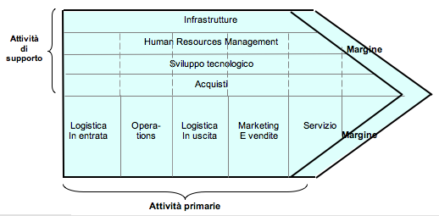
Analisi interna

Slide 29
Analisi esterna
Fornitori → posizione di debolezza (utlizzo di petrolio e idrocarburi, risorse fondamentali soggette a frequenti variazioni di prezzo)
Acquirenti → domanda frammentata, con potere contrattuale nettamente a favore degli acquirenti
Prodotti sostitutivi → Non esistono prodotti diffusi in grado di sostituire le vernici
Potenziali entranti → presenza di barriere tecnologiche abbastanza elevate ed assenza di barriere finanziarie
Concorrenti del settore → elevata presenza di piccole-medie imprese, tra cui Renner spicca per innovazione dei processi
Concorrenti del settore
Fornitori
Prodotti sostitutivi
Acquirenti
Potenziali entranti

Slide 30
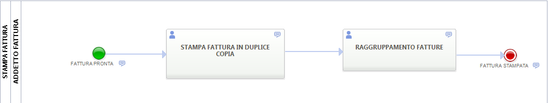
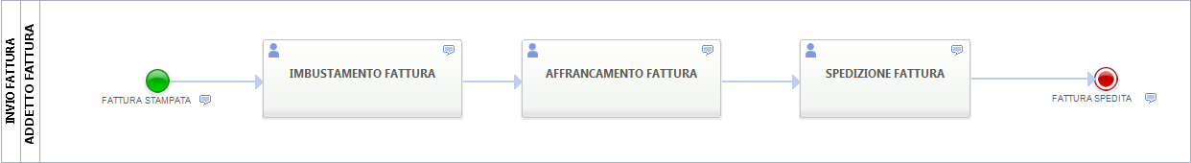
Flusso delle attività
STAMPA FATTURA
INVIO FATTURA

Slide 31
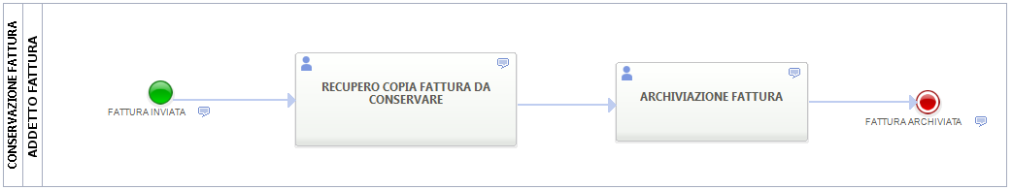
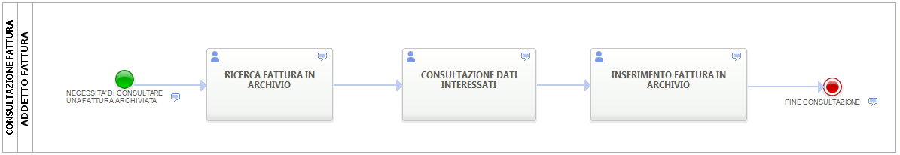
Flusso delle attività as-is
CONSERVAZIONE FATTURA
CONSULTAZIONE FATTURA

Slide 32
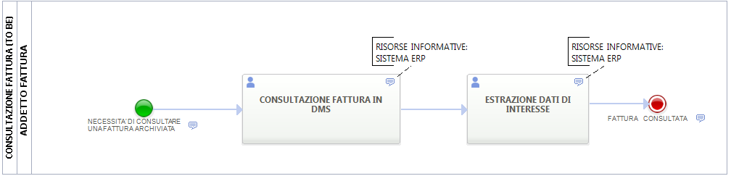
Flusso delle attività to-be
CONSULTAZIONE FATTURA

Slide 33


Valutazione dell’investimento
I flussi differenziali nei cinque anni in cui abbiamo considerato valido l’investimento sono: F1 = 26.000€ F2 = 32.500€ F3 = 40.625€ F4 = 49.968€ F5 = 59.962€
IPOTESI:
- k =15%
- tassa corporate del 40% - Il tasso di crescita dei costi associati all’emissione delle fatture e il tasso di aumento del numero di fatture emesse sono uguali al tasso di crescita del fatturato (non tenendo conto, quindi, di eventuali economie di scala o di apprendimento)

Slide 34
Valutazione dell’investimento
Costo opportunità relativo agli incontri di formazione:
16h* 2 responsabili * 40€/h = 1.280 € 8h* 3 operatori * 20€/h = 480 €
NPV = 81.400 € - 1.760 € = 79.640€

